Slide 1
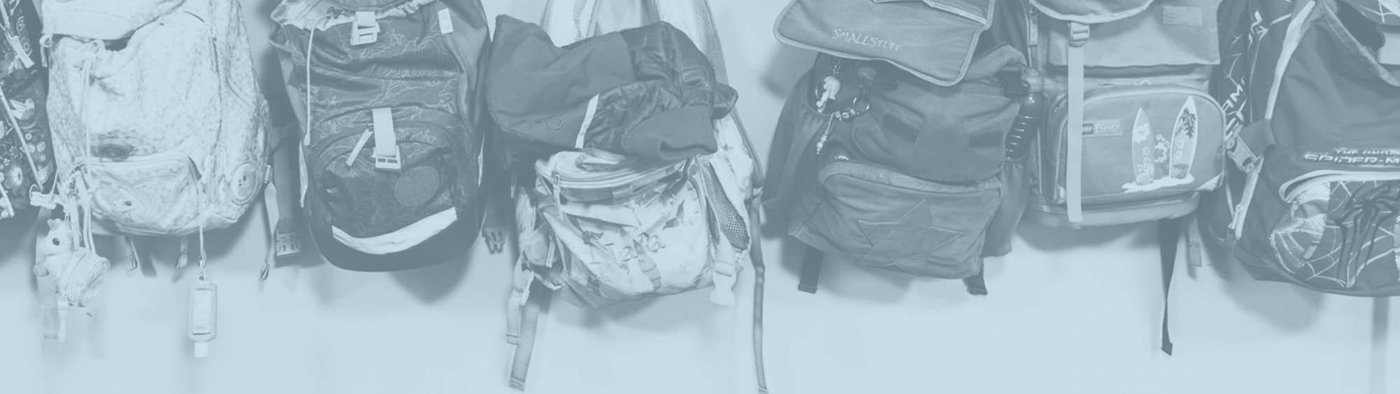
KLAR TIL LÆSEPRØVEN

Slide 2
Til læreren – oversigt over indhold
Dette materiale er tænkt som en hjælp til forberedelsen til prøven i læsning i dansk.
Materialet indeholder følgende:
                Generel information om læseprøven
            Opmærksomhedspunkter til arbejdet med læseprøven
                Nedslag i udvalgte opgavetyper
            Links til andre materialer og redskaber på emu.dk (til læreren)

Slide 3
Til læreren – materialets opbygning
Materialet om prøven i læsning i dansk er en PowerPoint-præsentation, og det indeholder 4 dele (der henvender sig til eleverne). Det kan redigeres og kan tilpasses og differentieres efter behov og elevgruppe.
Materialet består af:
  Del 1: Læseprøvens opbygning, udformning og opgavetyper (slide 6)
  Del 2: Læsemåder og læseformål (slide 10)
  Del 3: Prøvens omfang og sværhedsgrad (slide 18)
  Del 4: Gode råd til læseprøven (slide 20)

Slide 4
Øveprøver og eksempelprøver
Styrelsen for Undervisning og Kvalitet og Styrelsen for It og Læring gør det muligt for skolerne at afvikle tidligere stillede prøver på testogprøver.dk.
Øveprøver er en mulighed for skolerne til at vise eleverne, hvordan prøverne bliver afviklet i testogprøver.dk, og skolerne vil eventuelt kunne anvende øveprøverne som terminsprøver.
Uanset hvordan skolerne anvender øveprøverne, skal det understreges, at de alene er et tilbud, og at anvendelsen er skolernes egen beslutning.
Der er således ikke etableret centrale backup-procedurer eller lignende i forbindelse med øveprøverne. Skulle det ske, at det ikke er muligt at tilgå testogprøver.dk under afviklingen af øveprøverne, vil det således være skolerne selv, der skal have en backup-plan klar.
Det er muligt at afvikle 9. klasseprøverne for 8. klasse.

Slide 5
Øveprøverne i praksis
Det er relevant at fremhæve, at man som skole kan afvikle prøverne med en alternativ organisering og stilladsering. Man kan fx beslutte, at eleverne gives mulighed for at stille spørgsmål til en lærer undervejs i prøven, selvom det ikke er tilladt til den endelige prøve i maj.
Ofte vil man som lærer vægte højt, at man så vidt muligt simulerer den rigtige prøve, så eleverne får mulighed for at fornemme, hvordan prøvesituationen føles. Det kan dog også være befordrende for eleverne, at de gives mulighed for at få støtte undervejs i prøven, da det ofte er mens, de er i gang med prøven, at centrale spørgsmål og opmærksomhedspunkter bliver tydelige for eleverne selv.
Det er ikke altid nemt for eleverne at overskue potentielle spørgsmål, opmærksomhedspunkter og lignende, hvis de ikke er direkte involveret i det, de skal finde spørgsmål og potentielle opmærksomhedspunkter til. En alternativ organisering undervejs kan være en trædesten for eleverne i forhold til at kunne gennemskue centrale forhold, de med fordel kan have fokus på, og som de kan have behov for at blive støttet i, når det er mest presserende: under prøven.

Slide 6
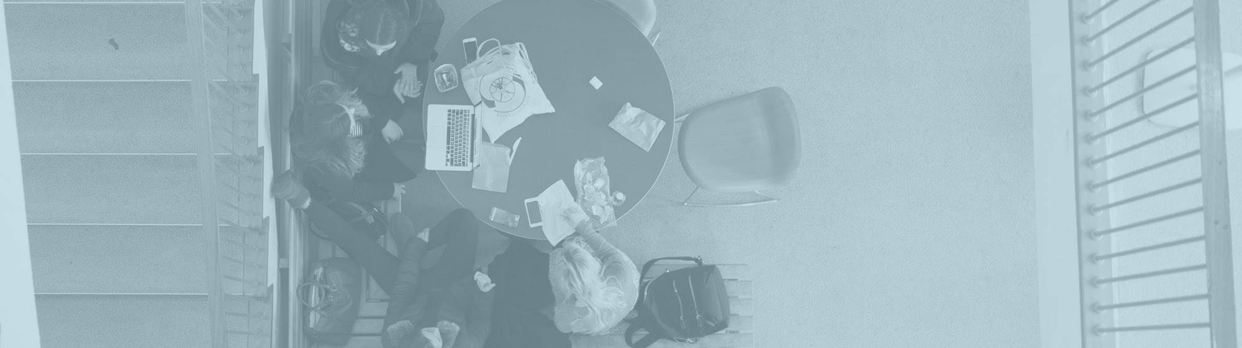
Del 1:
Læseprøvens opbygning, udformning og opgavetyper

Slide 7
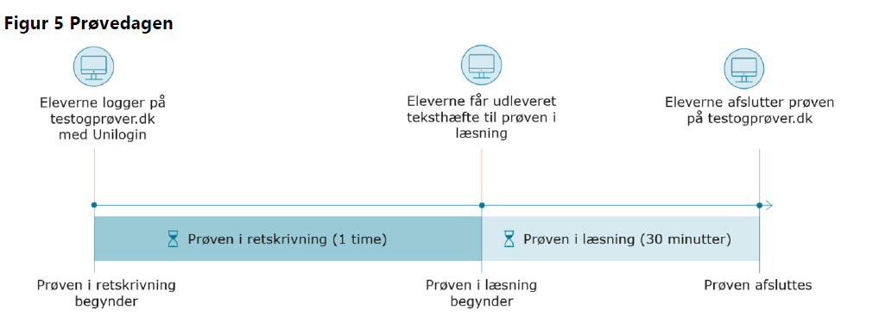
Forløbet for prøven i læsning
Prøvevejledningen s. 18

Slide 8
Hvilke tekster består læseprøven af?
Læseprøven består af forskellige typer af tekster og forskellige genrer.
Der er fem tekster i alt i prøven, som er en digitalt selvrettende prøve. Læseprøven kan fx indeholde følgende tekster:
en multimodal faktatekst (fagtekst med en særlig grafisk opsætning)
en fortælling (eventyr, myte, sagn)
en opinionstekst (essay, klumme, leder, læserbrev, kronik)
en nyere fiktiv tekst (novelle)
en faglig tekst (artikel)

Slide 9
Hvilke opgavetyper findes i læseprøven?
Alle opgaver i den digitalt selvrettende læseprøve er
multiple choice-opgaver, hvor der er ét rigtigt svar til hvert spørgsmål.
Man får udleveret et trykt teksthæfte, hvor teksterne til opgave 1-4 er trykt
Man får et digitalt opgavehæfte på computeren. Her findes både opgaverne til teksterne 1-4 og hele opgave 5, der er en tekst med parentesopgaver
Tekst 1-4 er multiple choice-opgaver: Her skal man finde ét rigtigt svar ud af fire mulige
Tekst 5 er en parentesopgave: Her skal man finde ét rigtigt svar ud af fire mulige
1.2 Artiklen er skrevet af
Line Østergaard
Morten Olsen
Maiken Hvidtfeldt
Nina Bang
multiple choice-opgave
x

Slide 10
Del 2:
Læsemåder og læseformål

Slide 11
Hvordan skal teksterne læses?
Hver tekst i læseprøven har særlige kendetegn, og det er godt at være klar over, at man kan læse dem på forskellige måder og med forskellige læseformål.
En multimodal faktatekst (fagtekst med en særlig grafisk opsætning)
Her skal man finde bestemte informationer i teksten. Det kan fx være resultater eller tal fra oversigter og grafer, og det kan være navne på ting eller personer.
Man skal typisk oversigtslæse og punktlæse og læse på linjen for at finde informationer.
Når man læser på linjen, finder man svaret direkte i teksten.

Slide 12
Hvordan skal teksterne læses?
Hver tekst i læseprøven har særlige kendetegn, og det er godt at være klar over, at man kan læse dem på forskellige måder og med forskellige læseformål.
En fortælling (eventyr, myte, sagn)
Her skal man forstå og fortolke ældre fiktive tekstverdener, og man skal kunne sætte sig ind i den kulturelle kontekst fra ældre tider.
Man skal typisk nærlæse og læse på linjerne, mellem linjerne og bag linjerne.
Når man læser mellem linjerne, finder man ikke svaret direkte i teksten. Her finder man typisk svaret ved at skabe sammenhæng mellem forskellige elementer i teksten.
Når man læser bag linjerne skal man bruge det, man allerede ved eller har oplevet i sit eget liv til at forstå teksten. Det kan fx være til at forstå, hvorfor en person gør noget bestemt.

Slide 13
Hvordan skal teksterne læses?
Hver tekst i læseprøven har særlige kendetegn, og det er godt at være klar over, at man kan læse dem på forskellige måder og med forskellige læseformål.
En opinionstekst (essay, klumme, leder, læserbrev, kronik)
Her skal man forstå sammenhænge, og man skal forstå andres argumenter
Man skal typisk søgelæse, nærlæse og læse på linjerne, mellem linjerne og bag linjerne.
Når man læser mellem linjerne, finder man ikke svaret direkte i teksten. Her finder man typisk svaret ved at skabe sammenhæng mellem forskellige elementer i teksten.
Når man læser bag linjerne skal man bruge det, man allerede ved eller har oplevet i sit eget liv til at forstå teksten. Det kan fx være til at forstå, hvorfor en person gør noget bestemt.

Slide 14
Hvordan skal teksterne læses?
Hver tekst i læseprøven har særlige kendetegn, og det er godt at være klar over, at man kan læse dem på forskellige måder og med forskellige læseformål.
En nyere fiktiv tekst (novelle)
Her skal man forstå og fortolke fiktive tekstverdener fra nyere tid
Man skal typisk nærlæse og læse på linjerne, mellem linjerne og bag linjerne.
Når man læser mellem linjerne, finder man ikke svaret direkte i teksten. Her finder man typisk svaret ved at skabe sammenhæng mellem forskellige elementer i teksten.
Når man læser bag linjerne skal man bruge det, man allerede ved eller har oplevet i sit eget liv til at forstå teksten. Det kan fx være til at forstå, hvorfor en person gør noget bestemt.

Slide 15
Hvordan skal teksterne læses?
Hver tekst i læseprøven har særlige kendetegn, og det er godt at være klar over, at man kan læse dem på forskellige måder og med forskellige læseformål.
En faglig tekst (artikel)
Her skal man vælge de ord, der passer til teksten.
Man skal typisk søgelæse, nærlæse og læse på linjerne, mellem linjerne og bag linjerne.
Når man læser mellem linjerne, finder man ikke svaret direkte i teksten. Her finder man typisk svaret ved at skabe sammenhæng mellem forskellige elementer i teksten.
Når man læser bag linjerne skal man bruge det, man allerede ved eller har oplevet i sit eget liv til at forstå teksten. Det kan fx være til at forstå, hvorfor en person gør noget bestemt.

Slide 16
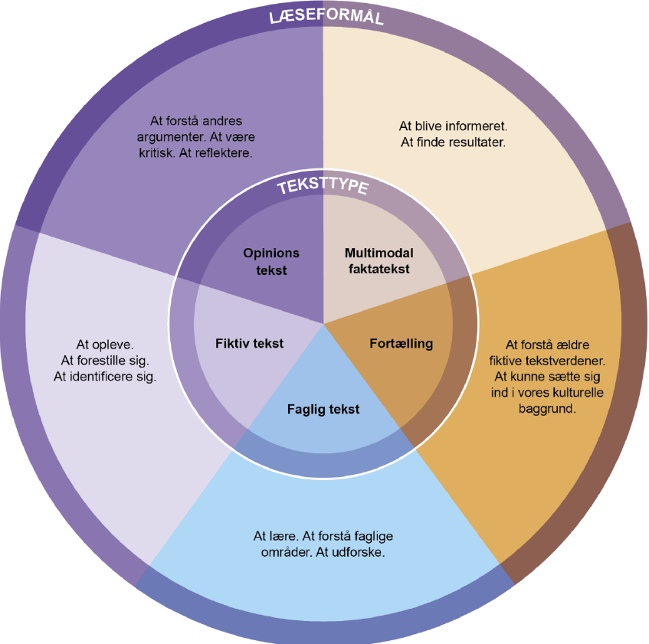
LÆSECIRKEL
Oversigt over de fem teksttyper, man kan møde i læseprøven.
Notes:
Note til læreren: En oversigt som læsecirklen findes typisk i mange klasselokaler, og disse overskuelige grafiske opsætninger er en gængs måde at stilladsere eleverne, når de skal arbejde med fagligt indhold i folkeskolen. Læsecirklen kan bruges som et overblik over, hvad eleverne kan forvente at skulle ved de forskellige teksttyper.
Læsecirklen er taget fra et materiale BUVM og Rambøll lavede i 2017 (”Elev-til-elev læring om tekstforståelse”). Materialet kan findes her: https://emu.dk/grundskole/dansk/faglige-vanskeligheder/loeft-af-de-fagligt-svageste-elever

Slide 17
LÆSECIRKEL
Læsecirklen kan bruges til at få et overblik over, hvad man kan forvente af de fem tekster til læseprøven, så man kan forberede sig på, hvordan de skal læses.

Slide 18
Del 3:
Prøvens omfang og sværhedsgrad

Slide 19
Hvorfor har man 30 min til prøven?
Læseprøven består af fem forskellige teksttyper med ca. 4.000-4.500 ord i alt
Teksterne har en varierende sværhedsgrad og varierende lixtal (lixtal fortæller fx noget om, hvor svær teksten er at læse)
Teksterne og tiden til prøven er valgt ud fra bl.a. to vigtige ting:
- At elever i 9. klasse i gennemsnit vil kunne læse tekster, der svarer til deres aldersgruppe, flydende og med god forståelse med omkring 250 ord pr. minut.
- At elever i 9. klasse i gennemsnit vil kunne læse tekster med nyt fagligt indhold med omkring 170 ord pr. minut.
Tidsrammen er derfor sat til 30 minutter.
Notes:
Note til læreren: Ud over at vægte både hastighed og sikkerhed så er prøven i læsning lavet sådan, at den kan vise fordelingen i læsefærdigheder blandt alle elever i hele Danmark, som går til afgangsprøve. For at kunne skelne i læsefærdighederne blandt de elever, der læser ekstra godt, skal prøven være tilstrækkelig svær til, at også variationen i gode læsefærdigheder viser sig forskelligt i prøven. Hvis prøven ikke var tilstrækkelig udfordrende, ville der ikke blive skelnet mellem alle grader af læsefærdigheder.

Slide 20
Del 4:
Gode råd til læseprøven

Slide 21
Er du klar til læseprøven?
GODE RÅD TIL DIN LÆSNING OP TIL PRØVEN
Hold din læsning i gang. Læs dagligt. Du kan fx arbejde med at læse med et skiftende tempo og med forskellige læsemåder.
Overvej, hvornår du læser på linjen, mellem linjerne og bag linjerne.
Lav spørgsmål til tekster, du læser. Overvej, hvordan svaret på et spørgsmål kan findes. Fx ved at læse på linjen, mellem linjerne eller bag linjerne.
Begynd med den tekst, du helst vil læse og arbejde med. Du skal ikke nødvendigvis begynde med den første tekst.
Læs alle spørgsmålene til hver tekst, inden du læser den.
Hold øje med tiden. Hvis du er i tidsnød, kan det være en fordel at bruge de sidste fx 2 minutter på at gætte svaret i spørgsmålene, da det er smart at undgå ubesvarede spørgsmål.
GODE RÅD TIL SELVE PRØVEN

Slide 22
Materialer på emu.dk

Slide 23

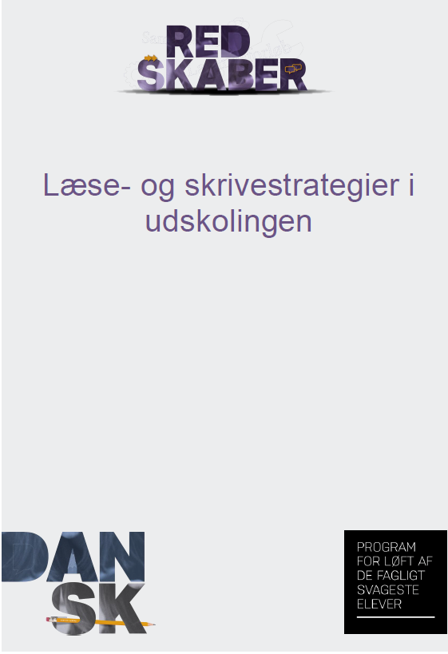
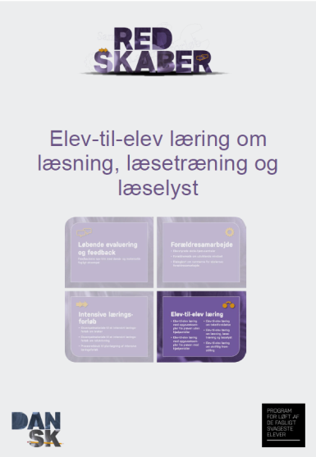

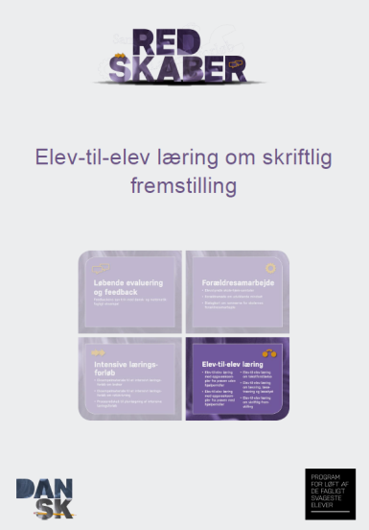
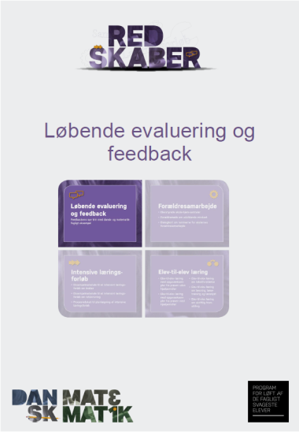

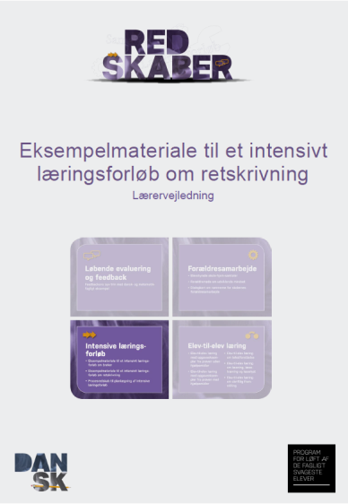
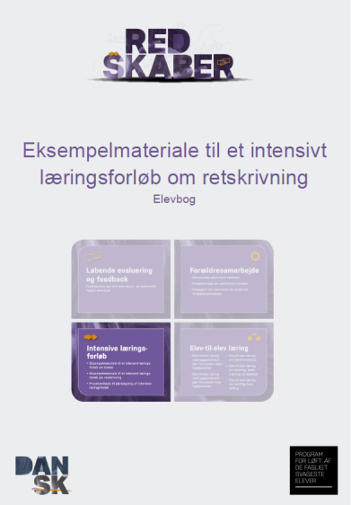
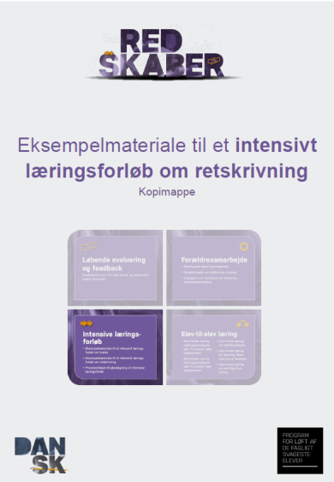
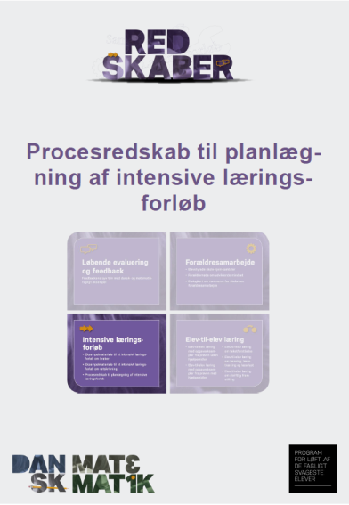
Redskaber fra Program for elevløft
I forbindelse med arbejdet i BUVM’s ”Program for elevløft” fra skoleåret 2017/18 til skoleåret 2019/20 blev der i et samarbejde mellem BUVM og Rambøll lavet en række materialer
målrettet elever, der er fagligt udfordrede.
Her kan man bl.a. finde redskaber, der fokuserer på læsning og på forberedelse til læseprøven. Disse redskaber har peer learning som didaktisk omdrejningspunkt.
Redskaberne kan findes ved at klikke her (alternativt kan man tilgå: kortlink.dk/2aqae).

Slide 24


Spørgsmål?

